Slide 1
https://www.youtube.com/watch?v=nq51P0TM5Ok

Slide 2
Endülüs

Slide 3
Neler öğreneceğiz?
İslam medeniyetinin, dünyanın farklı bölgelerindeki etkilerini fark eder.

Slide 4
Endülüs sizde hangi çağrışımları yapıyor?

Slide 5
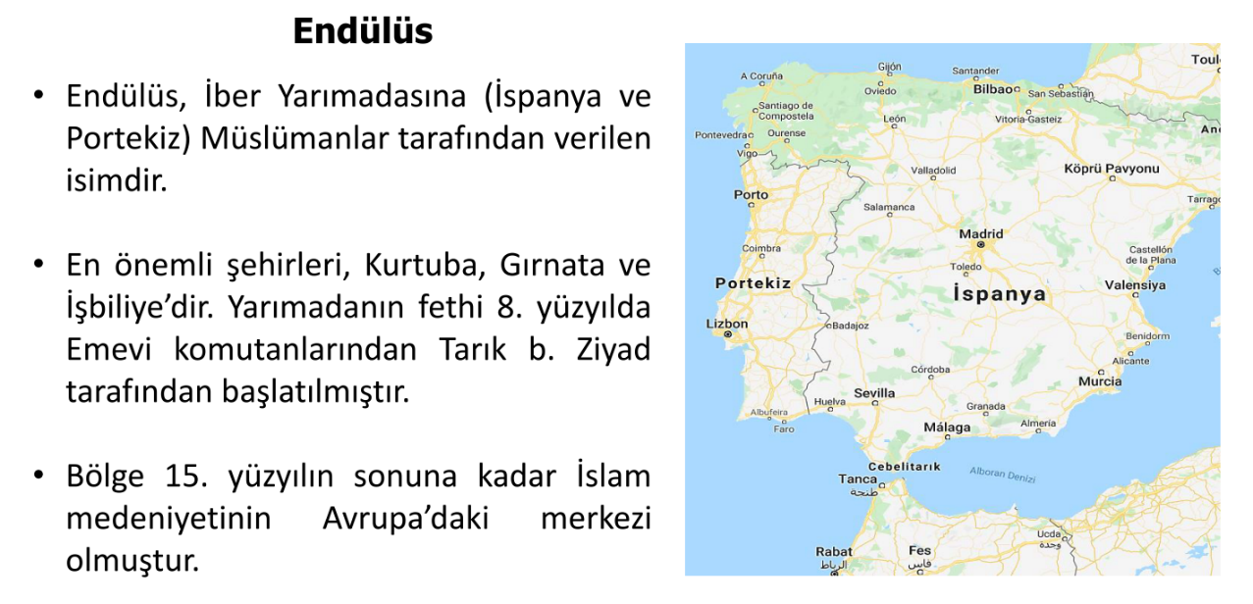
Kordoba
İşbiliyye
Gırnata

Slide 6
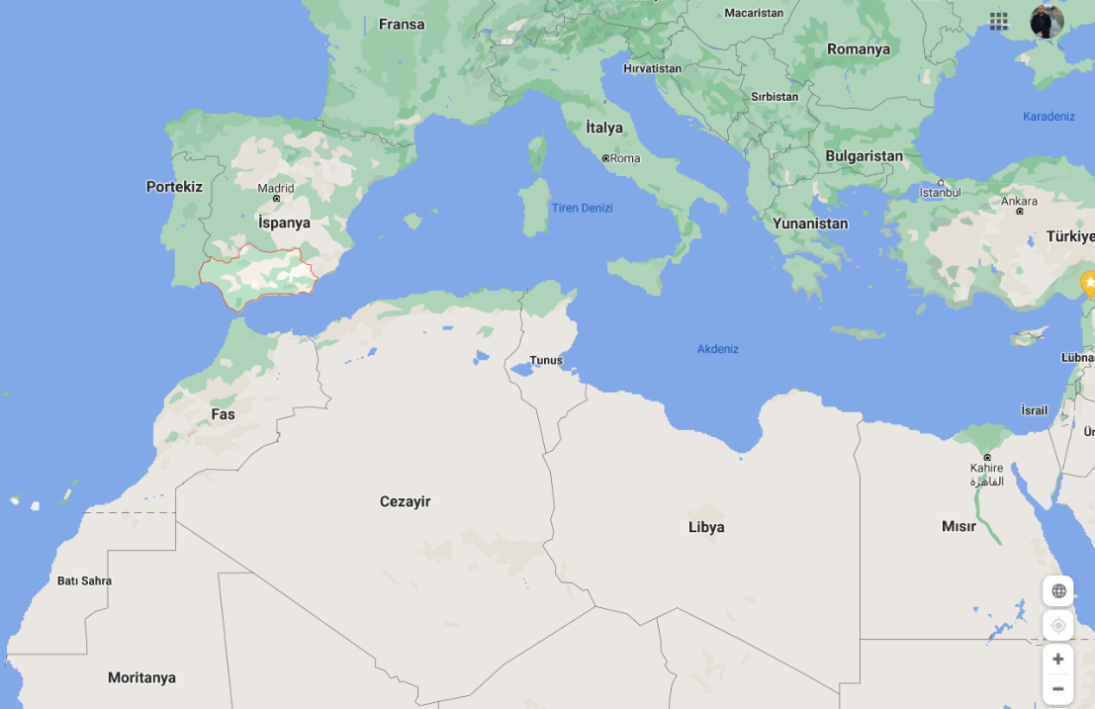

Slide 7
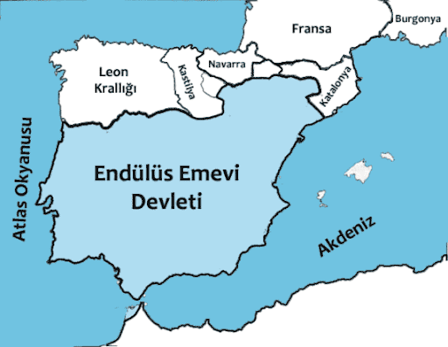
Müslümanlar yaklaşık 800 yıl süren (711-1492) Endülüs’teki hâkimiyetleri süresince İslam kültür ve medeniyetini bu bölgede yayıp geliştirmişlerdir.
Bölge, Endülüs Emevi devletinin (756-1031) egemenliği altında kısa sürede İslam dünyasının en önemli ilim ve kültür merkezlerinden biri haline gelmiştir.

Slide 9
https://www.youtube.com/watch?v=DQ5yLjC8-M0

Slide 10
Endülüs Müslümanların hakimiyetinden çıktıktan sonra buradaki pek çok eser yok edilmiştir. Buna rağmen İslam’ın izlerine burada sıkça rastlamak mümkündür. Özellikle dil konusunda.

Slide 11
Batı dünyası İslam medeniyetini 11. asırda doğuya ve Endülüs’e yapılan Haçlı seferleri ile tanımıştır. Daha sonra İslam medeniyetinden büyük oranda istifade etmiştir.

Slide 14
https://www.youtube.com/watch?v=xp0sGZyxN_A

Slide 15
https://www.youtube.com/watch?v=2VtyFlCKoDM

Slide 16
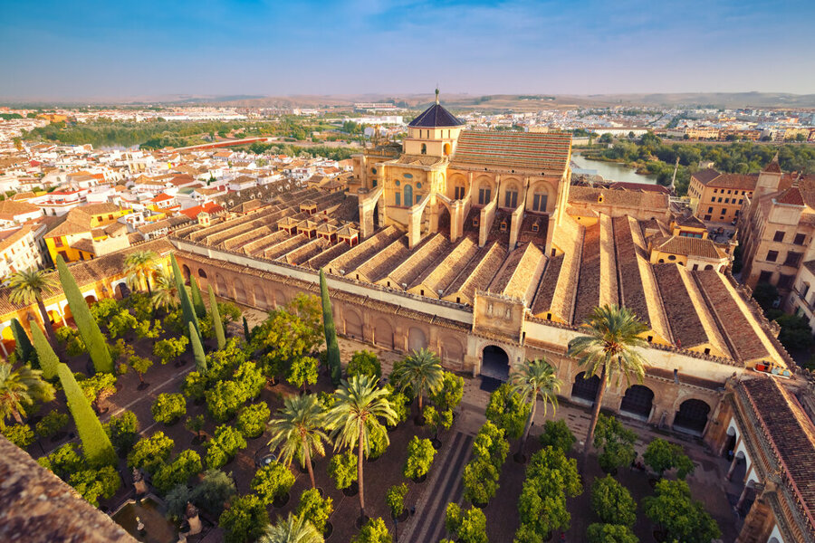
Kurtuba Ulu Camii

Slide 17
https://www.gzt.com/video/cins/islam-mimarisinin-incisi-el-hamra-sarayi-2190603

Slide 18
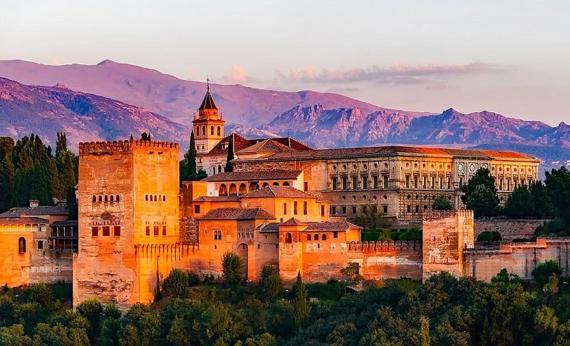
Gırnata, Alhamra Sarayı

Slide 19
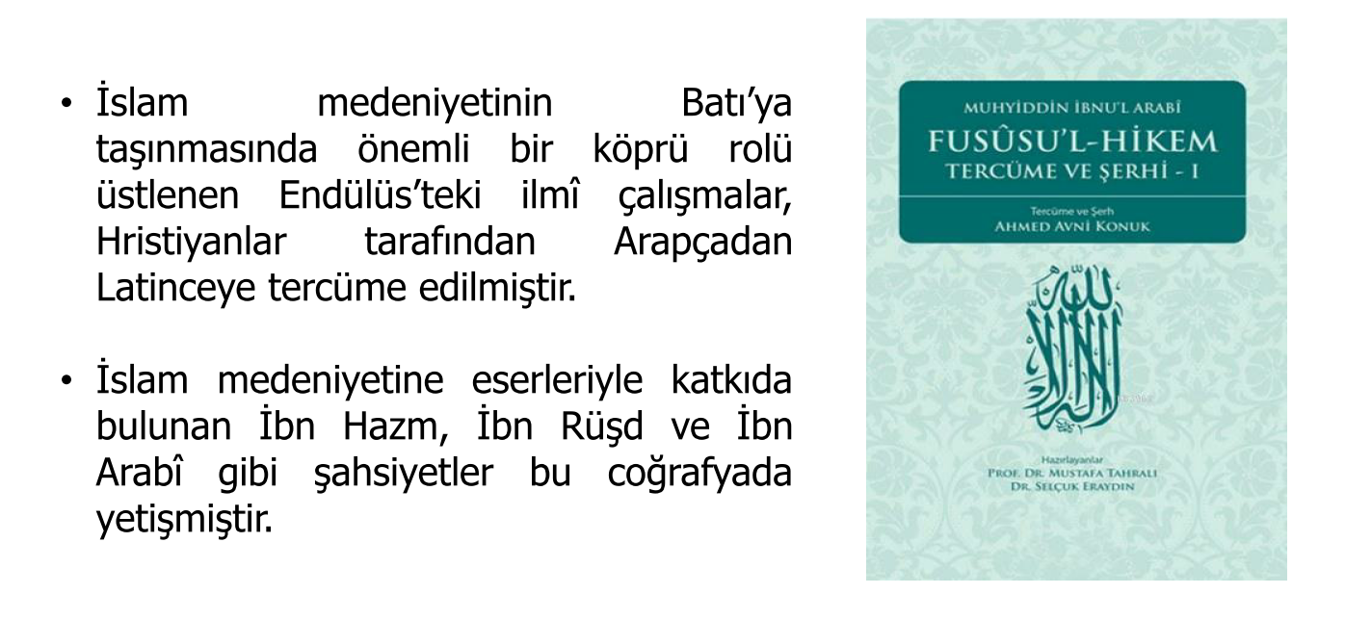

Slide 20
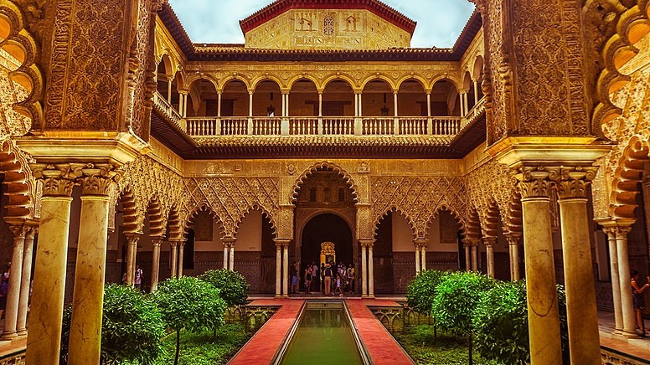
Gırnata, Alhamra Sarayı

Slide 21
Tekirdağ/Çerkezköy
18.05.2021

